Slide 1
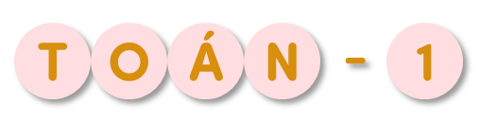
TRƯỜNG TIỂU HỌC PHÚC LỢI

Slide 2
Khởi
động

Slide 3





Ngộ Không thật
Ngộ Không giả

Slide 4
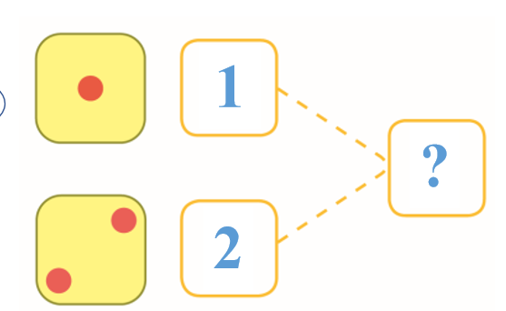


Điền số thích hợp vào dấu hỏi chấm?
CHỌN SAI RỒI BỌN TA ĐI ĐÁNH TIẾP ĐÂY
A. 3
B. 4

Slide 5
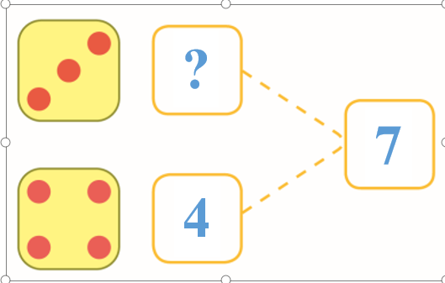
Điền số thích hợp vào dấu hỏi chấm?
CHỌN SAI RỒI BỌN TA ĐI ĐÁNH TIẾP ĐÂY
A. 4
B. 3

Slide 6
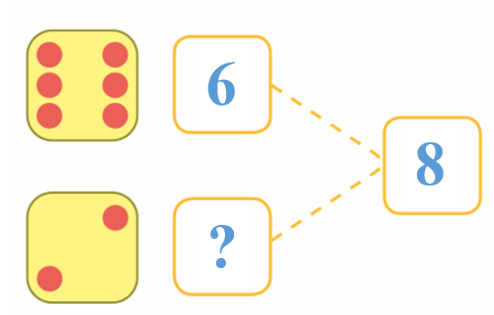
Điền số thích hợp vào dấu hỏi chấm?
CHỌN SAI RỒI BỌN TA ĐI ĐÁNH TIẾP ĐÂY
A. 3
B. 2

Slide 7



TIẾT 1

Slide 8


Slide 9
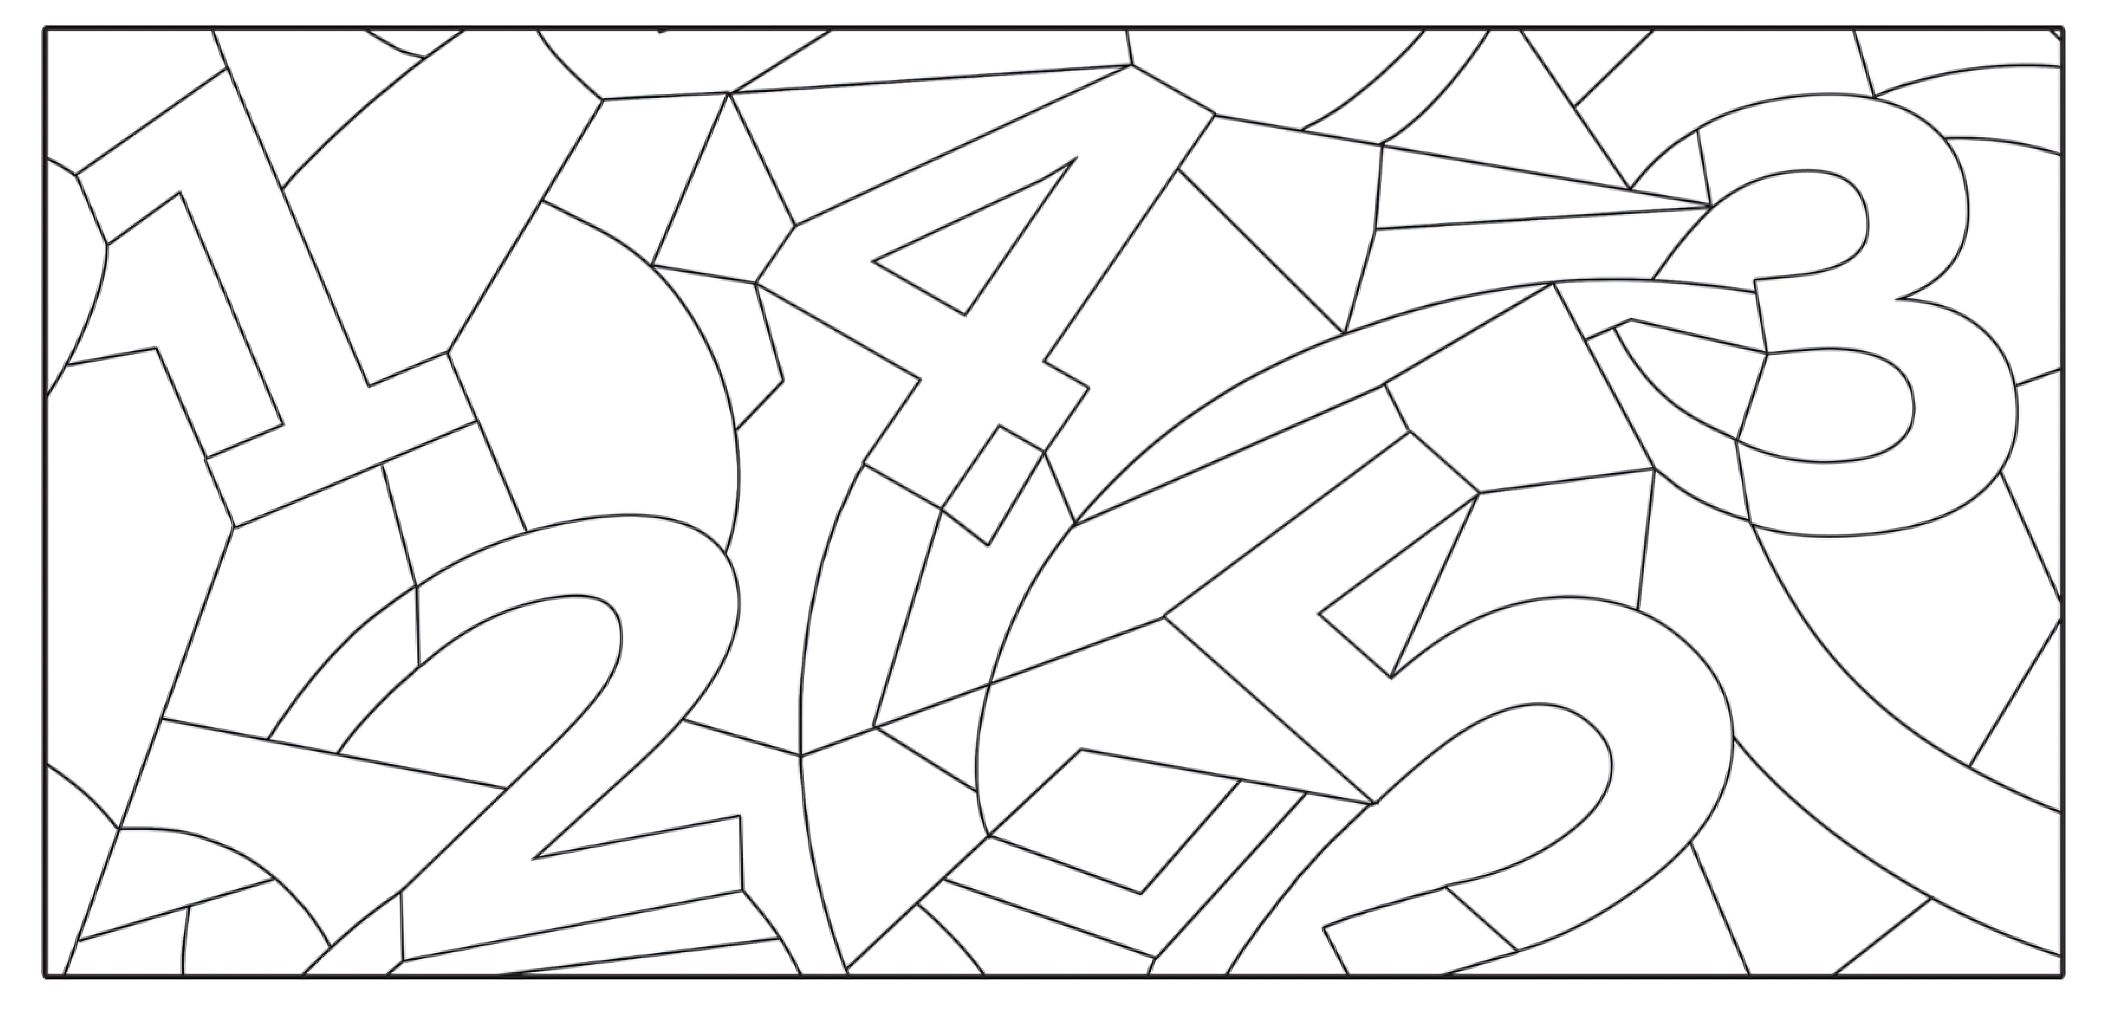





1
Trong hình dưới đây có những số nào?

Slide 10
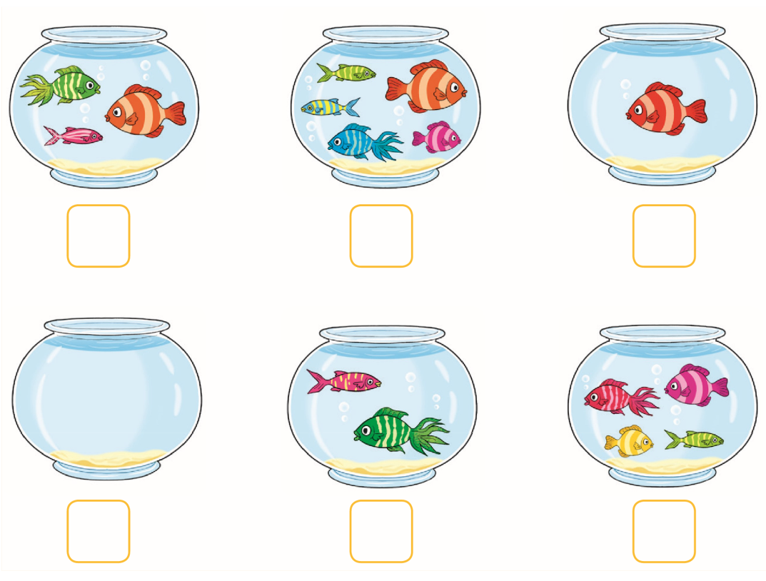
2
Trong mỗi bể có bao nhiêu con cá?
?
?
?
?
?
?

Slide 11


2
Trong mỗi bể có bao nhiêu con cá?
3
5
?
?

Slide 12


2
Trong mỗi bể có bao nhiêu con cá?
1
0
?
?

Slide 13


2
Trong mỗi bể có bao nhiêu con cá?
2
4
?
?

Slide 14













3
Tìm chậu hoa thích hợp.
1
2
3
4
5

Slide 15
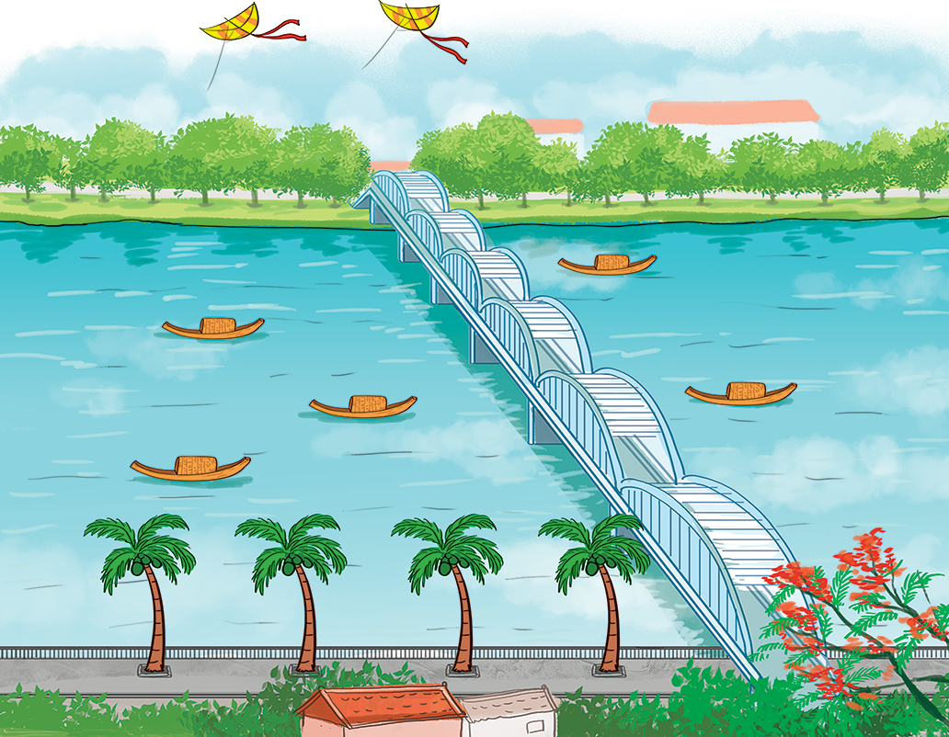





4
Số
?
Đố các bạn biết có bao nhiêu chiếc diều, bao nhiêu cây dừa và bao nhiêu con thuyền trong hình?
2
4
5
?
?
?

Slide 16


